Slide 1


HEF-050 · MISSION 08 / 10
Entrées/sorties : tout est fichier
Clavier, écran, fichier, réseau, tube : en Unix, on lit et on écrit, partout de la même façon.
Badge : Plombier des flux
75 min · intermédiaire
Notes:
Mission 8 — Entrées/sorties : tout est fichier. Durée conseillée : 75 minutes. Guide : Léo. Annoncer la mission, le badge à gagner et le plan.

Slide 2
L'histoire
L'histoire
Kodi enchaîne deux commandes avec un | et découvre que la sortie de la première devient l'entrée de la seconde. Il redirige un message d'erreur vers un fichier avec 2>.
« Derrière ces symboles, il y a une idée simple, dit Sam : tout est un flux de données accessible par un numéro. Si tu comprends les descripteurs de fichiers, tu comprends comment les programmes se parlent. »
Tu maîtrises le modèle des flux Unix : descripteurs, redirections, tubes et lecture bloquante.

Slide 3
À la fin, je serai capable de…
Ta mission
1
expliquer ce qu'est un descripteur de fichier
2
citer stdin, stdout, stderr et leurs numéros
3
expliquer redirections et tubes (pipes)
4
distinguer lecture bloquante et non bloquante
5
utiliser des flux standard dans un petit programme Python
Notes:
Reprendre chaque point à voix haute.

Slide 4
Défi d'échauffement
Défi d'échauffement
Une usine a une conduite d'entrée, une conduite de sortie et une conduite pour les alarmes. Tu peux brancher chaque conduite sur un réservoir, un évier ou un autre atelier. Pourquoi est-il pratique d'avoir trois conduites séparées plutôt qu'une seule ? Que se passe-t-il si l'atelier suivant est plus lent que l'atelier précédent ?

Slide 5
Tout est un fichier
Le concept
Sous Unix, beaucoup de choses s'utilisent comme des fichiers : fichiers réguliers, terminaux, périphériques, tubes, sockets réseau. On y accède par les mêmes opérations : open, read, write, close.
Le descripteur de fichier
Quand un processus ouvre un fichier, le noyau renvoie un petit entier : le descripteur de fichier (file descriptor, fd). Tout processus démarre avec trois descripteurs :
fd | Nom | Usage
0 | stdin (entrée standard) | clavier ou flux d'entrée
1 | stdout (sortie standard) | résultats normaux
2 | stderr (erreur standard) | messages d'erreur et de diagnostic

Slide 6
Le descripteur de fichier (suite)
Le concept
Séparer stdout et stderr permet de rediriger les résultats sans perdre les erreurs, ou l'inverse.
Redirections et tubes
programme > resultat.txt # stdout vers un fichier
programme 2> erreurs.txt # stderr vers un fichier
programme < entree.txt # stdin depuis un fichier
programme1 | programme2 # stdout de 1 devient stdin de 2 (tube)
programme > tout.txt 2>&1 # stdout et stderr vers le même fichier
Un tube (pipe) est un tampon géré par le noyau, avec un côté pour écrire et un côté pour lire. Il permet de composer des petits outils.

Slide 7
Lecture bloquante
Le concept
Par défaut, read sur un tube vide bloque le processus jusqu'à l'arrivée de données. Le processus passe à l'état bloqué (mission 2) et ne consomme pas de CPU.
Alternatives :
non bloquant : read rend la main immédiatement ;
multiplexage (select, poll, epoll) : surveiller plusieurs flux à la fois et réagir au premier prêt ;
asynchrone (asyncio) : bâti sur ces mécanismes.

Slide 8
Un tube en Python
Le concept
import os
lecture, ecriture = os.pipe()
os.write(ecriture, b"bonjour")
os.close(ecriture)
print(os.read(lecture, 100)) # b'bonjour'
os.close(lecture)
Brancher deux processus
import subprocess, sys
producteur = subprocess.Popen([sys.executable, "-c", "print('un\ndeux\ntrois')"],
stdout=subprocess.PIPE)
consommateur = subprocess.run([sys.executable, "-c", "import sys; print(len(sys.st

Slide 9
Brancher deux processus (suite)
Le concept
din.read().split()))"],
stdin=producteur.stdout, capture_output=True, text=T
rue)
print(consommateur.stdout.strip()) # 3
Écrire proprement
Résultats utiles → stdout ; messages d'erreur → stderr.
Code de sortie ≠ 0 en cas d'erreur.
import sys
print("résultat", file=sys.stdout)
print("attention : fichier absent", file=sys.stderr)

Slide 10
Écrire proprement (suite)
Le concept
🧠 Astuce : les petits programmes qui lisent stdin et écrivent stdout se combinent comme des briques.

Slide 11
Exemple pas à pas
Exemple pas à pas
Problème : écrire un filtre qui lit des lignes sur stdin, garde celles qui contiennent un mot, et envoie les erreurs sur stderr.
import subprocess, sys
filtre = '''
import sys
mot = sys.argv[1]
compte = 0
for ligne in sys.stdin:
if mot in ligne:
print(ligne.rstrip())
compte += 1
print(f"{compte} ligne(s) trouvée(s)", file=sys.stderr)
'''
entree = "erreur disque\nok\nerreur réseau\nok\n"
r = subprocess.run([sys.executable, "-c", filtre, "erreur"], input=entree, capture

Slide 12
Exemple pas à pas (suite)
Exemple pas à pas
_output=True, text=True)
print("STDOUT :", r.stdout.split("\n")[:-1])
print("STDERR :", r.stderr.strip())
Lecture : stdout contient les lignes sélectionnées ; stderr contient le compte. On peut rediriger l'un sans l'autre : filtre.py erreur < journal.txt > erreurs.txt, le compte s'affiche quand même à l'écran.
Surveiller deux flux avec `select` :
import os, select, threading, time
r1, w1 = os.pipe()
r2, w2 = os.pipe()
def ecrire(w, delai, texte):
time.sleep(delai)
os.write(w, texte)

Slide 13
Exemple pas à pas (suite)
Exemple pas à pas
threading.Thread(target=ecrire, args=(w1, 0.3, b"lent")).start()
threading.Thread(target=ecrire, args=(w2, 0.1, b"rapide")).start()
for _ in range(2):
prets, _, _ = select.select([r1, r2], [], [], 2)
for fd in prets:
print("prêt :", os.read(fd, 100))
On lit dans l'ordre d'arrivée, sans rester bloqué sur le flux lent.

Slide 14
À toi, avec aide
À toi, avec aide
Écris un programme compteur.py (sous forme de chaîne exécutée dans un sous-processus) qui lit des mots sur stdin (un par ligne), compte les occurrences, puis écrit sur stdout les 3 plus fréquents. Les lignes vides sont ignorées et un message de diagnostic va sur stderr.
Lance-le depuis Python avec subprocess.run(..., input=...) et vérifie le résultat.

Slide 15
Indices progressifs
À toi, avec aide · réponse
Indice 1
collections.Counter aide à compter.
Indice 2
counter.most_common(3) renvoie les 3 plus fréquents.
Indice 3
Écris le diagnostic avec print(..., file=sys.stderr).
Notes:
Laisser les apprenants chercher avant de révéler cette réponse.

Slide 16
Réponse
À toi, avec aide · réponse
import subprocess, sys
programme = '''
import sys
from collections import Counter
c = Counter()
for ligne in sys.stdin:
mot = ligne.strip()
if mot:
c[mot] += 1
for mot, n in c.most_common(3):
print(mot, n)
print(f"{sum(c.values())} mots lus", file=sys.stderr)
'''
entree = "a\nb\na\n\nc\na\nb\n"
r = subprocess.run([sys.executable, "-c", programme], input=entree, capture_output
=True, text=True)
print(r.stdout)
Notes:
Laisser les apprenants chercher avant de révéler cette réponse.

Slide 17
Réponse (suite)
À toi, avec aide · réponse
print("diagnostic :", r.stderr.strip())
Résultat : a 3, b 2, c 1, et le diagnostic « 6 mots lus » séparé du résultat.
Notes:
Laisser les apprenants chercher avant de révéler cette réponse.

Slide 18
À toi, en solo
À toi, en solo
Chaîne de traitement à la Unix. Construis en Python trois petits programmes (dans des chaînes) reliés par des tubes :
generer : écrit les nombres de 1 à 20 ;
filtrer_pairs : lit stdin, garde les nombres pairs ;
somme : lit stdin, écrit la somme.
Relie-les avec subprocess.Popen et des tubes, sans fichier intermédiaire. Résultat attendu : 110. Ajoute la gestion d'erreur : si un des processus échoue, affiche son code de sortie et son stderr.

Slide 19
Pistes de correction
À toi, en solo · réponse
import subprocess, sys
generer = "for i in range(1, 21): print(i)"
filtrer = "import sys\nfor l in sys.stdin:\n n = int(l)\n if n % 2 == 0: pri
nt(n)"
somme = "import sys\nprint(sum(int(l) for l in sys.stdin))"
p1 = subprocess.Popen([sys.executable, "-c", generer], stdout=subprocess.PIPE, std
err=subprocess.PIPE)
p2 = subprocess.Popen([sys.executable, "-c", filtrer], stdin=p1.stdout, stdout=sub
process.PIPE, stderr=subprocess.PIPE)
p1.stdout.close() # permet à p1 de recevoir SIGPIPE si p2 se t
ermine tôt
p3 = subprocess.Popen([sys.executable, "-c", somme], stdin=p2.stdout, stdout=subpr
ocess.PIPE, stderr=subprocess.PIPE)
p2.stdout.close()
sortie, err3 = p3.communicate()
for nom, p in (("generer", p1), ("filtrer", p2), ("somme", p3)):
Notes:
Laisser les apprenants chercher avant de révéler cette réponse.

Slide 20
Pistes de correction (suite)
À toi, en solo · réponse
p.wait()
if p.returncode != 0:
print(nom, "a échoué avec le code", p.returncode)
print(sortie.decode().strip()) # 110
Fermer la copie du côté lecture dans le processus parent est un détail important : sans cela, un processus en amont ne reçoit jamais la fin de flux correctement.
Notes:
Laisser les apprenants chercher avant de révéler cette réponse.

Slide 21
Pièges classiques
Pièges classiques
Piège | Pourquoi c'est un problème | Comment l'éviter
Tout écrire sur stdout | Résultats et erreurs mélangés | Erreurs sur stderr
Lecture bloquante sans délai | Programme figé | Délais d'attente, select, asynchrone
Oublier de fermer les extrémités d'un tube | Le lecteur n'obtient jamais la fin de flux | Fermer les descripteurs inutiles
Buffer de sortie | Messages qui arrivent en retard | flush=True ou sortie non tamponnée quand nécessaire

Slide 22
Mini-boss
Mini-boss
Superviseur de journaux. Écris un programme qui lance deux processus (qui écrivent des lignes sur leur stdout à des rythmes différents) et affiche leurs sorties fusionnées, préfixées du nom du processus, au fur et à mesure qu'elles arrivent, en utilisant select (ou des threads de lecture + une file).
Quand les deux ont terminé, affiche les codes de sortie. Teste avec un processus rapide (5 lignes en 0,5 s) et un lent (3 lignes en 1,5 s).

Slide 23
Pistes de correction
Mini-boss · réponse
import select, subprocess, sys, time
def lanceur(nom, n, delai):
code = f"import time\nfor i in range({n}):\n print('{nom}', i, flush=True)\
n time.sleep({delai})"
return subprocess.Popen([sys.executable, "-c", code], stdout=subprocess.PIPE,
text=True)
processus = {"rapide": lanceur("rapide", 5, 0.1), "lent": lanceur("lent", 3, 0.5)}
ouverts = {p.stdout: nom for nom, p in processus.items()}
debut = time.perf_counter()
while ouverts:
prets, _, _ = select.select(list(ouverts), [], [], 5)
for flux in prets:
ligne = flux.readline()
if ligne:
print(f"[{time.perf_counter() - debut:4.1f}s] {ouverts[flux]:7s} {lign
e.strip()}")
Notes:
Laisser les apprenants chercher avant de révéler cette réponse.

Slide 24
Pistes de correction (suite)
Mini-boss · réponse
else:
del ouverts[flux]
for nom, p in processus.items():
print(nom, "code", p.wait())
Les lignes des deux processus apparaissent entrelacées dans l'ordre d'arrivée : aucun des deux ne bloque l'autre.
Notes:
Laisser les apprenants chercher avant de révéler cette réponse.

Slide 25
Quiz éclair
Quiz éclair
1. Le descripteur de fichier 2 correspond à :
  A. stdin
  B. stdout
  C. stderr
2. Un tube (pipe) relie :
  A. la sortie d'un processus à l'entrée d'un autre
  B. deux disques
  C. deux écrans
3. select sert à :
  A. trier des listes
Notes:
Faire répondre à main levée avant de passer aux réponses.

Slide 26
Quiz éclair (suite)
Quiz éclair
  B. surveiller plusieurs flux et réagir au premier prêt
  C. chiffrer des fichiers
4. 🔁 Révision mission 07 : Les droits rwxr-x--- correspondent en octal à :
  A. 755
  B. 640
  C. 750
5. 🔁 Révision mission 07 : Sur un dossier, le droit x permet de :
  A. le traverser
  B. l'exécuter comme un programme
  C. le supprimer
Notes:
Faire répondre à main levée avant de passer aux réponses.

Slide 27
Réponses
Quiz éclair · réponse
C.
A.
B.
C.
A.
Notes:
Laisser les apprenants chercher avant de révéler cette réponse.

Slide 28
Je réfléchis
Je réfléchis
Quels « tuyaux » utilises-tu dans ta vie pour faire passer le résultat d'une tâche à la suivante ?
Pourquoi séparer les résultats et les messages d'erreur est-il utile pour un utilisateur ?

Slide 29
À retenir
À retenir
1
En Unix, tout est accessible comme un fichier.
2
fd 0, 1, 2 : stdin, stdout, stderr.
3
Redirection et tubes composent des programmes.
4
Lecture bloquante vs multiplexage.
5
Résultats sur stdout, erreurs sur stderr, code de sortie.
Notes:
Reprendre chaque point à voix haute.

Slide 30
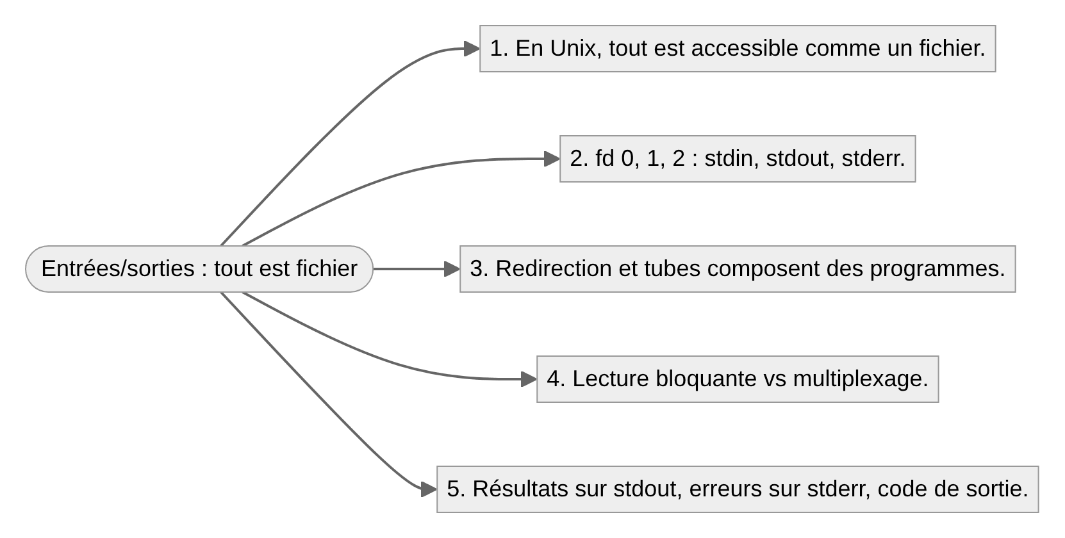
Le schéma de la mission
À retenir
Notes:
Relier les cinq idées au schéma.

Slide 31
MISSION ACCOMPLIE
+100 XP
Badge débloqué : Plombier des flux
Prochaine mission : Services, signaux et observabilité
Notes:
Récapituler les points clés, féliciter, annoncer la suite.

